Slide 1
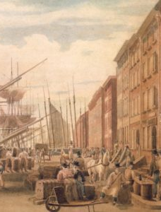

História Econômica Geral
A Revolução Comercial

Slide 2
História Econômica Geral
Cronologia
Auge e crise do
feudalismo
Revolução agrícola, comercial
e financeira
Revolução Industrial
Sécs. XI-XIV
Sécs. XVI-XVIII
Sécs. XVIII-XIX

Slide 3
Mercado e desenvolvimento econômico
Os limites do mercado interno
Expansão comercial e estímulo ao desenvolvimento:
que tipo de crescimento?

Slide 4
A Revolução Comercial
Séc. XVI: o primeiro ciclo da prata
Raiz da globalização?
Novos produtos: as especiarias e o consumo de luxo no Ocidente.
As companhias de comércio: inovações.

Slide 5
A Revolução Comercial
Séc. XVII: Crise e colonização
Novos produtos: do luxo ao consumo em massa.
Do comércio à produção de commodities

Slide 6
A Crise Geral do séc. XVII
Acirramento das disputas interestatais
As lutas pelo domínio colonial

Slide 7
A Revolução Comercial
Expansão mercantil e sistema colonial: o capital e o trabalho compulsório
Circuitos mercantis conectados: as quatro partes do mundo
Comércio de escravos, manufaturas e commodities

Slide 8
Quantidade de escravos trazidos da África para as Américas (1519-1867)
Período | Port. | Ingl. | Fran. | Hol. | Esp. | EUA/Car. | Din. | Total
1519–1600 | 264 | 2 | — | — | — | — | — | 266
1601–1650 | 440 | 23 | — | 41 | — | — | — | 504
1651–1675 | 54 | 115 | 6 | 65 | — | — | 0 | 240
1676–1700 | 161 | 243 | 34 | 56 | — | — | 15 | 510
1701–1725 | 378 | 381 | 106 | 66 | — | 11 | 17 | 959
FONTE: ELTIS, BEHRENDT, RICHARDSON, 2000, p. 49

Slide 9
Quantidade de escravos trazidos da África para as Américas (1519-1867)
1726–1750 | 406 | 491 | 254 | 109 | — | 45 | 8 | 1311
1751–1775 | 473 | 859 | 322 | 148 | 1 | 89 | 13 | 1905
1776–1800 | 626 | 741 | 420 | 41 | 9 | 54 | 30 | 1921
1801–1825 | 872 | 257 | 218 | 2 | 205 | 81 | 11 | 1645
1826–1850 | 1248 | — | 94 | — | 279 | 0 | 0 | 1621
1851–1867 | 154 | — | 3 | — | 23 | 0 | 0 | 181
FONTE: ELTIS, BEHRENDT, RICHARDSON, 2000, p. 49

Slide 10
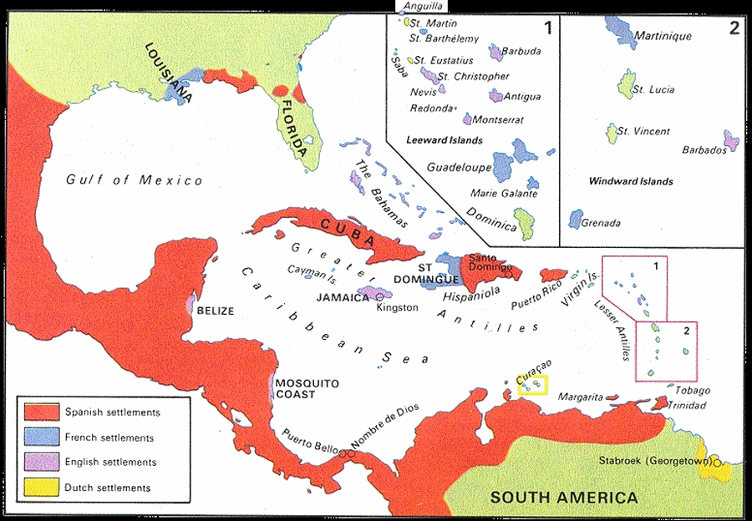
O Caribe ou as Antilhas: a “Revolução do Açúcar”

Slide 11
Colheita de açúcar no Caribe

Slide 12
O açúcar e as bebidas “exóticas”
DUFOUR, Philippe S.
Traitez nouveaux e curieux du café, du thé et du chocolat (1685)

Slide 13
A Revolução Financeira
História Econômica Geral

Slide 14
História Econômica Geral
Inovações financeiras:
Instrumentos financeiros
As Cias. de Comércio (VOC, WIC, EIC)
A bolsa de valores (Amsterdã, Londres)
Bancos Nacionais (Inglaterra)
As primeiras crises financeiras: Sistema de Law; South Sea Company

Slide 15
Finanças e escravidão
O caso de Isaac Newton:
“Everyone involved with banking and finance in early 18th-century Britain in a sense was somehow connected to the history of slavery and the slave trade to Brazil”
https://www.theguardian.com/science/2024/nov/24/isaac-newton-wealth-connected-with-slavery-author-says

Slide 16
Finanças e escravidão
O caso de Isaac Newton:
“Todas as pessoas envolvidas com bancos e finanças na Grã-Bretanha no início do séc. XVIII de alguma forma estavam, de certa forma, conectado à história da escravidão e do comércio de escravos para o Brasil”
Leonardo Marques (UFF)

Slide 17


Slide 18
A Revolução Militar:
Salto na demanda estatal por recursos de curto prazo
Os Estados e a revolução financeira ou como se financiar para a guerra?

